Slide 1
El Planeta más Bonito
Cuento interactivo para evaluar la comprensión lectora de niños de 6 a 8 años
Autor: Daniel Díaz Salas
Directora: Nuria Medina Medina

Slide 2
Introducción

Slide 3
Motivación del proyecto
Los niños usan más las nuevas tecnologías.
Los libros aburren.
Adaptarse a los nuevos tiempos.

Slide 4
Objetivos(I)
Crear contenido multimedia.
Crear escenas a partir de un cuento.
Diseñar personajes, escenarios y objetos.
Diseñar formas de evaluar competencias lectoras.
Establecer un sistema de puntuación.
Diseñar minijuegos adecuados para la edad.

Slide 5
Objetivos(II)
Abordar un proyecto disciplinar.
Desarrollar una aplicación que funcione en varios dispositivos.
Implantar minijuegos en un cuento interactivo.
Implementar un sistema de puntuaciones en un cuento interactivo.

Slide 6
Estado del arte

Slide 7
Historia de Multimedia (I)
Imprenta de tipos móviles (1455).
Descubrimiento de la electricidad (1780).
Juke Box (1927).
Máquina de Turing (1936).
As we may think (1945).
Primera grabación de un vídeo casero (1963).

Slide 8
Historia de Multimedia (II)
Xanadu (1965).
PONG (1972).
Fundación de Microsoft (1975).
Macintosh (1984).
CD-ROM (1985).
Internet (1993).

Slide 9
Contenido Multimedia
Audio, vídeo, animación, imágenes, texto y gráficos.
Dos clasificaciones.
Continuo o discreto.
Capturado o sintetizado.

Slide 10
Aplicaciones con contenido multimedia
Youtube.
Photo Desk.
Power Director.
Aldiko Book Reader.
Angry Birds.
Cross DJ.

Slide 11
Interactividad en aplicaciones multimedia
Aplicaciones interactivas.
Adecuar la interacción al usuario.
Fácil de usar.
Uso de metáforas.

Slide 12
Cuentos literarios
Cuento popular.
Calila e Dimna.
Imprenta.
Alfabetización.

Slide 13
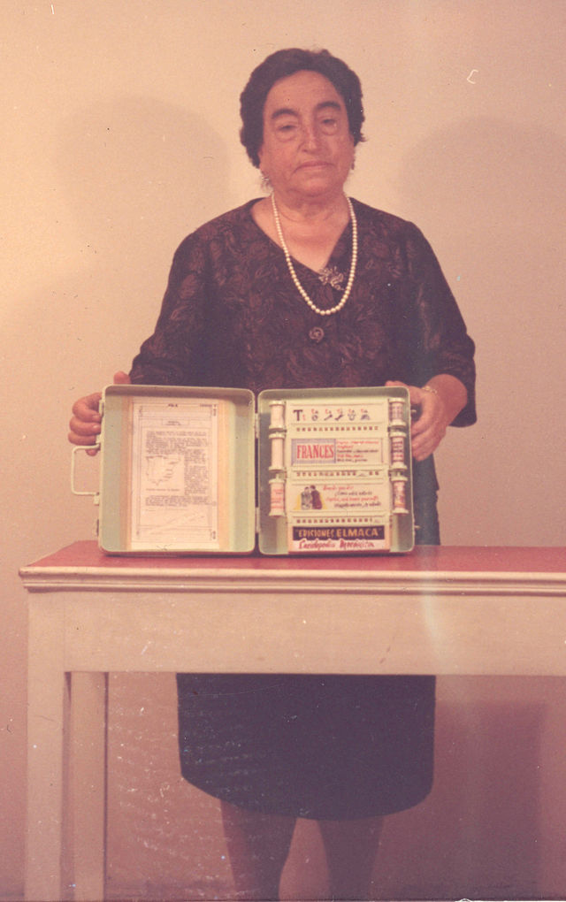
Del papel a la tablet
Primer e-book patentado por Ángela Ruiz Robles.
Dispositivos de lectura.
Problemas de salud.
E-books de tinta electrónica.
Nuevas tecnologías.

Slide 14
Aplicaciones de cuentos interactivos
ClicClicClic.
MightyBook Story Books.
The Monster Shopping Trip.
Invienta.
PlayTales Gold.

Slide 15
Características del cuento interactivo (I)
Contenido multimedia variado.
Interacción con la aplicación para continuar la historia.
Estética tipo cómic.
Animaciones y sonidos de carácter infantil.
Narración con un tono y velocidad adecuados.

Slide 16
Características del cuento interactivo (II)
Interacción sencilla.
Pruebas que requieran información del cuento.
Texto visible.
Fuente del texto adecuada para la edad.

Slide 17
Elección tecnológica

Slide 18
Herramientas de desarrollo
Cocos 2D.
Unity 3D.
Corona SDK.
Cocos 2D muy complicado de usar, Unity con demasiada funcionalidad.

Slide 19
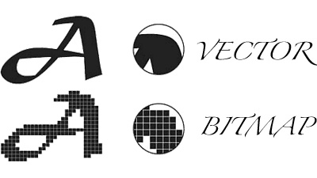
Herramienta de creación de imágenes (I)
Dos tipos de imágenes.
Vectoriales vs mapas de bits.
Problemas de escalado.

Slide 20
Herramienta de creación de imágenes (II)
Alternativa de software libre: Inkscape
Alternativa de software propietario: Adobe Illustrator.
Mayor facilidad de uso de Illustrator.

Slide 21
Herramientas de creación de animaciones
Corona SDK usa sprites de animación.
Adobe After Effects. Puppet tool.
TexturePacker. Montaje de sprites.

Slide 22
Herramienta para montar el cuento
Kwik: plugin para Adobe Photoshop.
Montaje de escenas sencillo.
Genera código de Corona SDK.
Importación de código.
Multitud de herramientas.

Slide 23
Desarrollo

Slide 24
Planificación
Priorización de tareas.
Sin planificación temporal.
Creación del cuento página por página.
Tareas “opcionales”.

Slide 25
Diseño educativo
Clasificación de Pilar Núñez Delago.
Para niños tres grupos de competencias: CL, CI y CG.
Elección de competencias a evaluar.

Slide 26
Diseño de las pruebas
Elección del momento de la historia donde insertar una prueba.
Estructura del diseño: trasfondo, prueba, ayuda, reset, prueba superada.

Slide 27
Diseño de las preguntas
Elección del momento de la historia donde insertar una pregunta.
Estructura del diseño: trasfondo, pregunta, quién pregunta, quién responde, respuestas, respuestas correctas, consecuencias.
Se elige la respuesta y se confirma.

Slide 28
Diseño de la interrelación lúdica-educativa
Marco uniforme de puntuación.
5 o 10 puntos por competencia practicada.
Fácil de aplicar a las pruebas y preguntas diseñadas.

Slide 29
Arquitectura de la aplicación
Arquitectura por capas.
Capa de control de páginas.
Capa de guardado de datos.
Capa de interacción.
Capa de contenido multimedia.

Slide 30
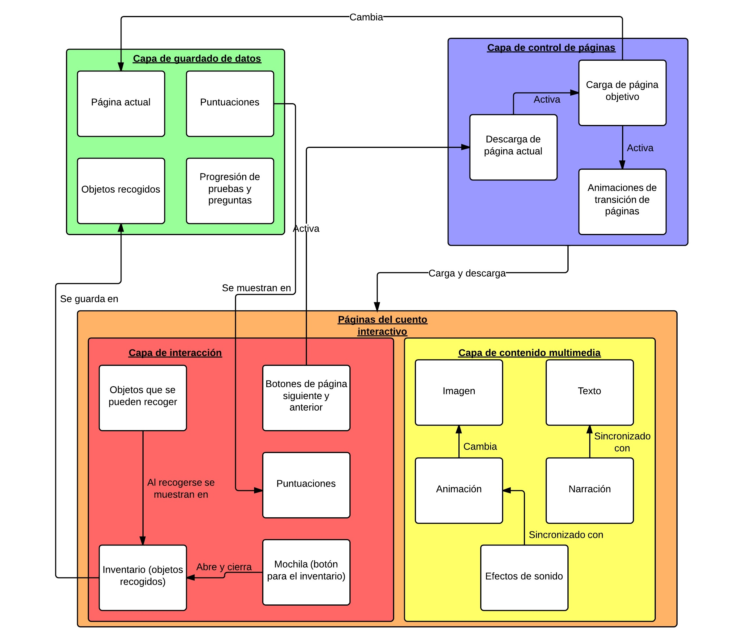

Slide 31
Pulse para añadir un título
Conclusiones y trabajo futuro

Slide 32
Trabajo realizado
Análisis del mercado y del estado del arte.
Adaptación del cuento a aplicación multimedia interactiva.
Diseño y desarrollo de pruebas, preguntas y sistema de puntuaciones.
Varios roles adoptados: bellas artes, pedagogía/magisterio e ingeniería informática.

Slide 33
Conclusiones
Los objetivos y requisitos del proyecto se han cumplido.
Se realizaron pruebas informales a niños de 8 años y a adultos.

Slide 34
Perspectivas de futuro
Nuevas versiones de software.
Implantación en aulas.
Pseudometodología de trabajo.
Revisión del diseño educativo por especialistas.

Slide 35
Curiosidades
El proyecto ocupa 5,24GB. La aplicación resultante 35,8MB.
Las voces de la madre y la hija son de mi madre y mi hermana. El resto de voces son mías.
Las manos de los personajes son las mías.
El dibujo más laborioso fue el de la nube con forma de caballo.

Slide 36
Muestra de la aplicación

